Slide 1
Book exercises

Slide 2
Book exercises

Slide 3
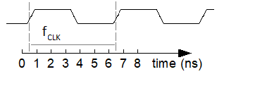
Esercizio:
Supponendo t_{cd} = t_{pd}
Calcolare la frequenza del segnale CLK
CLK

Slide 4
Book exercises

Slide 5
Book exercises

Slide 6
Book exercises

Slide 7
Esercizio:
Scrivere un testbench per controllare il funzionamento di un latch D
Scrivere un testbench per controllare il funzionamento di un flip-flop T
Scrivere un testbench per controllare il funzionamento di un flip-flop JK

